Slide 1
Nimble Page Management for Tiered Memory Systems
2019.11.08
이용호

Slide 2
[Abstract]
Nimble Page Management 의 필요성
현재의 이기종 메모리 시스템은 지원하지 않음
현재는 메모리 노드간의 Offlining of memory, Swap에 의존
이기종 메모리를 지원하기 위해서는 효율적 페이지 관리 정책과 메커니즘이 수반되어야 함

Slide 3
[Abstract]
제안점
추가적인 오버헤드 없이 메모리 간에 직접 페이지를 계층화
native support for transparent huge page migration
multi-threaded migration of a page
concurrent migration of multiple pages
symmetric exchange of pages
-> 커널의 오버헤드 감소 및 Migration 처리량이 15배 이상 향상

Slide 4
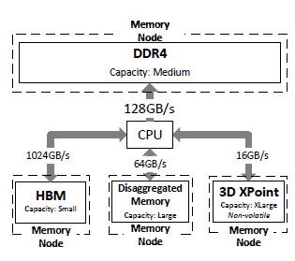
[Intro]
미래에 고려해야할 메모리 시스템 추상적 구조
Hottest Page는 Latency가 낮고 Bandwidth가 높은 메모리에 저장 이후
지속적 Re-organization

Slide 5
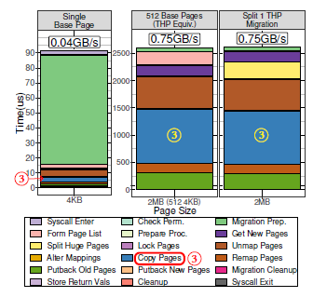
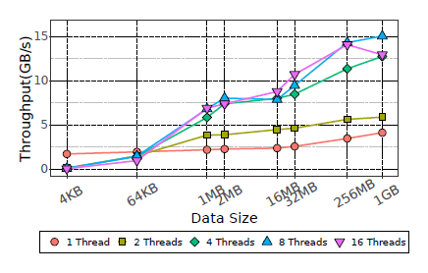
[Intro]
Single Base Page와 THP크기(512개) Page Migration cost 비교
스레드 개수마다의 data copy throughput
문제점
현재의 Page Migration은 높은 오버헤드
Page의 크기(개수)가 클수록 격차가 크다.
하드웨어의 높은 대역폭 대비 병목현상

Slide 6
[Intro]
THP를 Base Pages단위로 분할하여 Migration을 구현
-> TLB Coverage를 개선하기 위한 THP의 문제점을 해결
-> 2.8배 향상
추가적 Page Migration 최적화
-> 기존 OS Interface를 재사용함으로써 표준 Linux API 가능
-> 5.2배 향상
active/inactive page list를 용도 변경 수정
-> Swap 또는 Page faults의 미사용을 통해 오버헤드 감소
->Multi-tier Memory System에서 평균적 40%이상의 성능을 향상

Slide 7
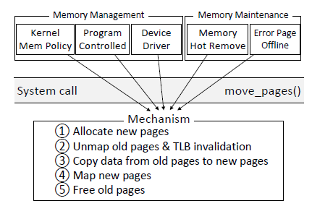
[Background]
메모리 시스템에서 Page Migration Policy 및 Page Migration Mechanism 분리
현재의 이기종 메모리는 일반적으로 저용량 고대역폭, 대용량 저대역폭 구성
-> NUMA속성을 가진다.
-> Placement Policy를 적절히 사용해 Hottest Page를 빠른 메모리에 유지
Page Migration Policy 및 Page Migration Mechanism 분리
-> Policy는 Mechanism 위에 구축, Policy는 system call을 통해 Mechanism에서 분리

Slide 8
[Background]
autoNUMA의 문제
-> 단일 프로세서 시스템에서는 Process Migration 미적용
-> Available한 Memory로 Migration 후 그렇지 않은 Page는 Swap
따라서 Multi-tier Memory 시스템의 목표와 상충
현재 연구의 미미
-> hot/code pages 를 식별하는 Policy에 집중적 연구
-> Migration Mechanism은 성능에 중요함에도 불구하고 Policy만큼 활발한 연구 미미

